Slide 1
TIẾNG VIỆT 2

Slide 2
Nghe – viết: Tạm biệt cánh cam
S/65

Slide 3
1. Nghe – viết
Tạm biệt cánh cam
Cánh cam có đôi cánh xanh biếc, óng ánh dưới nắng mặt trời. Chú đi lạc vào nhà Bống. Chân chú bị thương, bước đi tập tễnh. Bống thương quá, đặt cánh cam vào một chiếc lọ nhỏ đựng đầy cỏ. Từ ngày đó, cánh cam trở thành người bạn nhỏ xíu của Bống.

Slide 4
NỘI DUNG BÀI VIẾT
Khi thấy cánh cam bị thương, Bống đã làm gì?
Bống thương cánh cam, đặt cánh cam vào chiếc lọ nhỏ đựng đầy cỏ.

Slide 5
1. Nghe – viết
Tạm biệt cánh cam
Cánh cam có đôi cánh xanh biếc, óng ánh dưới nắng mặt trời. Chú đi lạc vào nhà Bống. Chân chú bị thương, bước đi tập tễnh. Bống thương quá, đặt cánh cam vào một chiếc lọ nhỏ đựng đầy cỏ. Từ ngày đó, cánh cam trở thành người bạn nhỏ xíu của Bống.

Slide 6
LƯU Ý KHI VIẾT
Viết hoa tên đầu bài và đầu mỗi câu.
Các dấu chấm, dấu phẩy trong bài.
Các từ dễ viết sai trong bài:
xanh biếc, óng ánh, tập tễnh

Slide 7
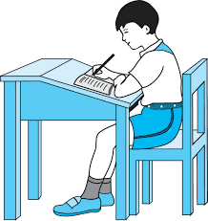
Tư thế ngồi viết
Lưng thẳng.
Không tì ngực xuống bàn.
Đầu hơi cúi.
Mắt cách vở khoảng 25-30cm.
Tay phải cầm bút
Tay trái tì nhẹ lên mép vở để giữ.
Hai chân để song song thoải mái.

Slide 8
Thứ năm ngày 10 Ǉháng 3 năm 2022
Tiếng Việt (Viết)
Tạm biệt cánh cam
Cánh cam có đôi cánh xanh biếc, óng ánh dưới ánh
nắng mặt trời. Chú đi lạc vào nhà Bống. Chân chú bị
thương, bước đi tập tễnh. Bống thương quá, đặt cánh cam
vào một chiếc lọ nhỏ đựng đầy cỏ. Từ ngày đó, cánh cam
trở thành người bạn nhỏ xíu của Bống.

Slide 9
2
Chọn oanh hoặc oach thay cho ô vuông.
thu h........
oạch
mới t........
oanh
chim
l......... quanh
oanh
oanh

Slide 10
3
Chọn a hoặc b:
a. Tìm từ ngữ gọi tên sự vật có tiếng bắt đầu bằng s hoặc x
ốc sên
xấu hổ
sâu
xương rồng

Slide 11
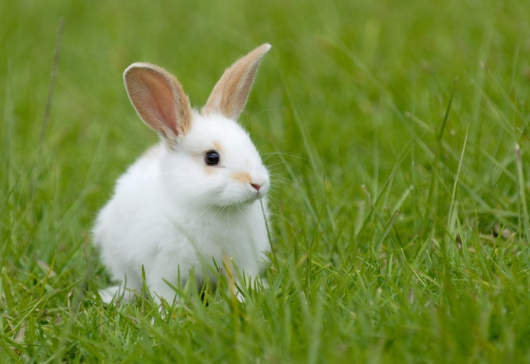
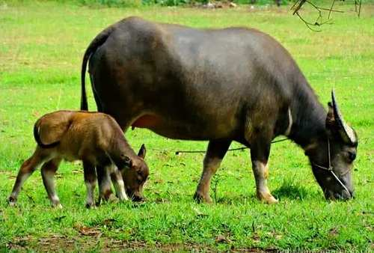
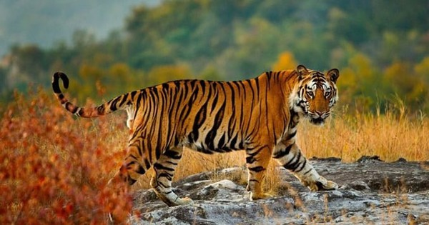
3
Chọn a hoặc b:
b. Chọn dấu hỏi hoặc dấu ngã thay cho ô vuông:
- Nhát như tho
- Khoe như trâu
- Dư như hổ
̉
̉
~

Slide 12
TẠM BIỆT CÁC CON!

